Slide 1
ANR - DIAMMONI : R&D Moniteur Faisceau en technologie diamant pour ARRONAX
Molle Robin
Doctorant LPSC/ARRONAX-SUBATECH
robin.molle@lpsc.in2p3.fr

Slide 2
Sommaire
Le projet DIAMMONI
Le diamant en tant que chambre d’ionisation solide
Monitorage faisceau proton 68 MeV Cyclotron ARRONAX
Simulation du détecteur
Conclusions et Perspectives

Slide 3
Sommaire
Le projet DIAMMONI
Le diamant en tant que chambre d’ionisation solide
Monitorage faisceau proton 68 MeV Cyclotron ARRONAX
Simulation du détecteur
Conclusions et Perspectives

Slide 4
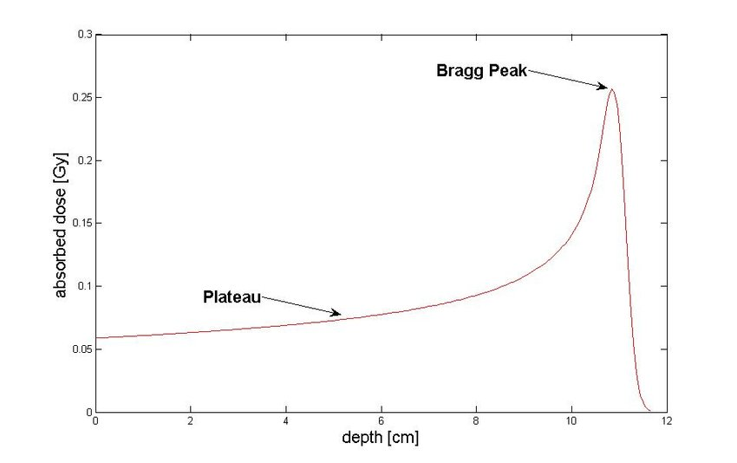
Le projet DIAMMONI en hadronthérapie et Flash thérapie proton
CONTRÔLE EN LIGNE EN HADRONTHERAPIE
Tumeur
Faisceau
d’ions
Tissus sains
FAISCEAUX PULSES
HAUTE INTENSITE
DIAMANT
Source : Experimental determination of absorbed dose to water in a scanned proton beam using a water calorimeter and an ionization chamber, S. Gagnebin,2010. URL : https://www.researchgate.net/publication/272623275_Experimental_determination_of_absorbed_dose_to_water_in_a_scanned_proton_beam_using_a_water_calorimeter_and_an_ionization_chamber
DIAMMONI
Source: The pulsing chopper-based system of the ARRONAX C70XP Cyclotron, Poirier et al., International Particle Accelerator Conference, 2019. URL https://doi.org/10.18429/JACoW-IPAC2019-TUPTS008

Slide 5
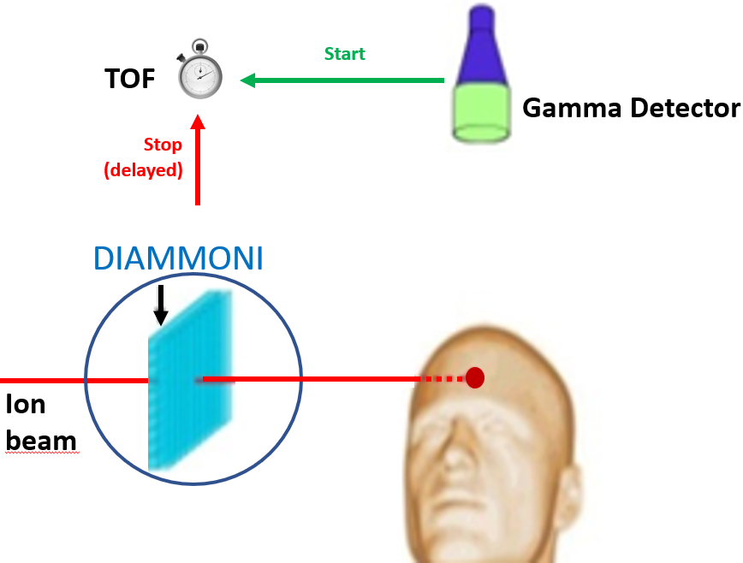
Le projet DIAMMONI et la Flash thérapie
CONTRÔLE EN LIGNE EN HADRONTHERAPIE
FAISCEAUX PULSES
HAUTE INTENSITE
DIAMANT
DIAMMONI

Slide 6
Le projet DIAMMONI : le détecteur
Les objectifs sont :
Développer un détecteur diamant pour monitorage faisceau
Intensité, profil, comptage dans le bunch et dans le train
Deux modes de fonctionnement distincts :
Bunch Counting : mode continu, à faible intensité $⇒$entre 1 et 100 particules par bunch, jusqu’à 1nA sur détecteur
Train Counting : mode pulsé, à haute intensité $⇒$ au-delà de 100 particules par bunch, jusqu’à 1µA sur détecteur

Slide 7
Sommaire
Le projet DIAMMONI
Le diamant en tant que chambre d’ionisation solide
Monitorage faisceau proton 68 MeV Cyclotron ARRONAX
Simulation du détecteur
Conclusions et Perspectives

Slide 8
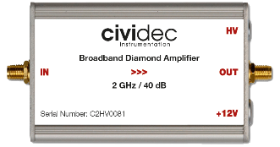
Le diamant : chambre d’ionisation solide
Electronique de lecture
Préamplificateur de courant
Préamplificateur de charge
Développement en interne au LPSC par le service électronique + QDC
(version discrète et ASIC)
Particule incidente
Band Width: 2 GHz
Gain: 40 dB
Impedance: 50 Ω
Dynamic range: ~ +/- 1 V
Power Supply: 12 V / 100 mA
d = 150-500µm
$$\vec{E}\sim 1V/µm$$
$$V_{bias}$$
8

Slide 9
Le diamant : différents types de diamants
CVD : Chemical Vapor Deposition
Monocristallin (sCVD)
Hétéroépitaxié
Polycristallin (pCVD)
Sans défauts
Qualité cristalline parfaite
Qualité du signal
Qualité intermédiaire
Collecte des charges inhomogène
Plus facile à produire
Coût
Surface maximale (>1cm²)
Qualité intermédiaire
Prix
Reproductible
Haute concentration en défauts
Qualité des signaux
Prix
Surface maximale (5x5mm²)
Vaissiere, Nicolas. (2014). Synthesis of high quality diamond film for the dosimeter realization in the radiotherapy domain. URL : https://www.researchgate.net/publication/278645736_Synthesis_of_high_quality_diamond_film_for_the_dosimeter_realization_in_the_radiotherapy_domain

Slide 10
Le diamant au LPSC
Matrice de 4 diamants monocristallins
Diamant métallisé face pleine avant et arrière
Fils de Bonding
Diamant métallisé
par pistes sur face avant
Diamant métallisé
Pleine plaque sur face arrière
Fils de Bonding
Diamant métallisé
par pistes orthogonales
sur faces avant et arrière

Slide 11
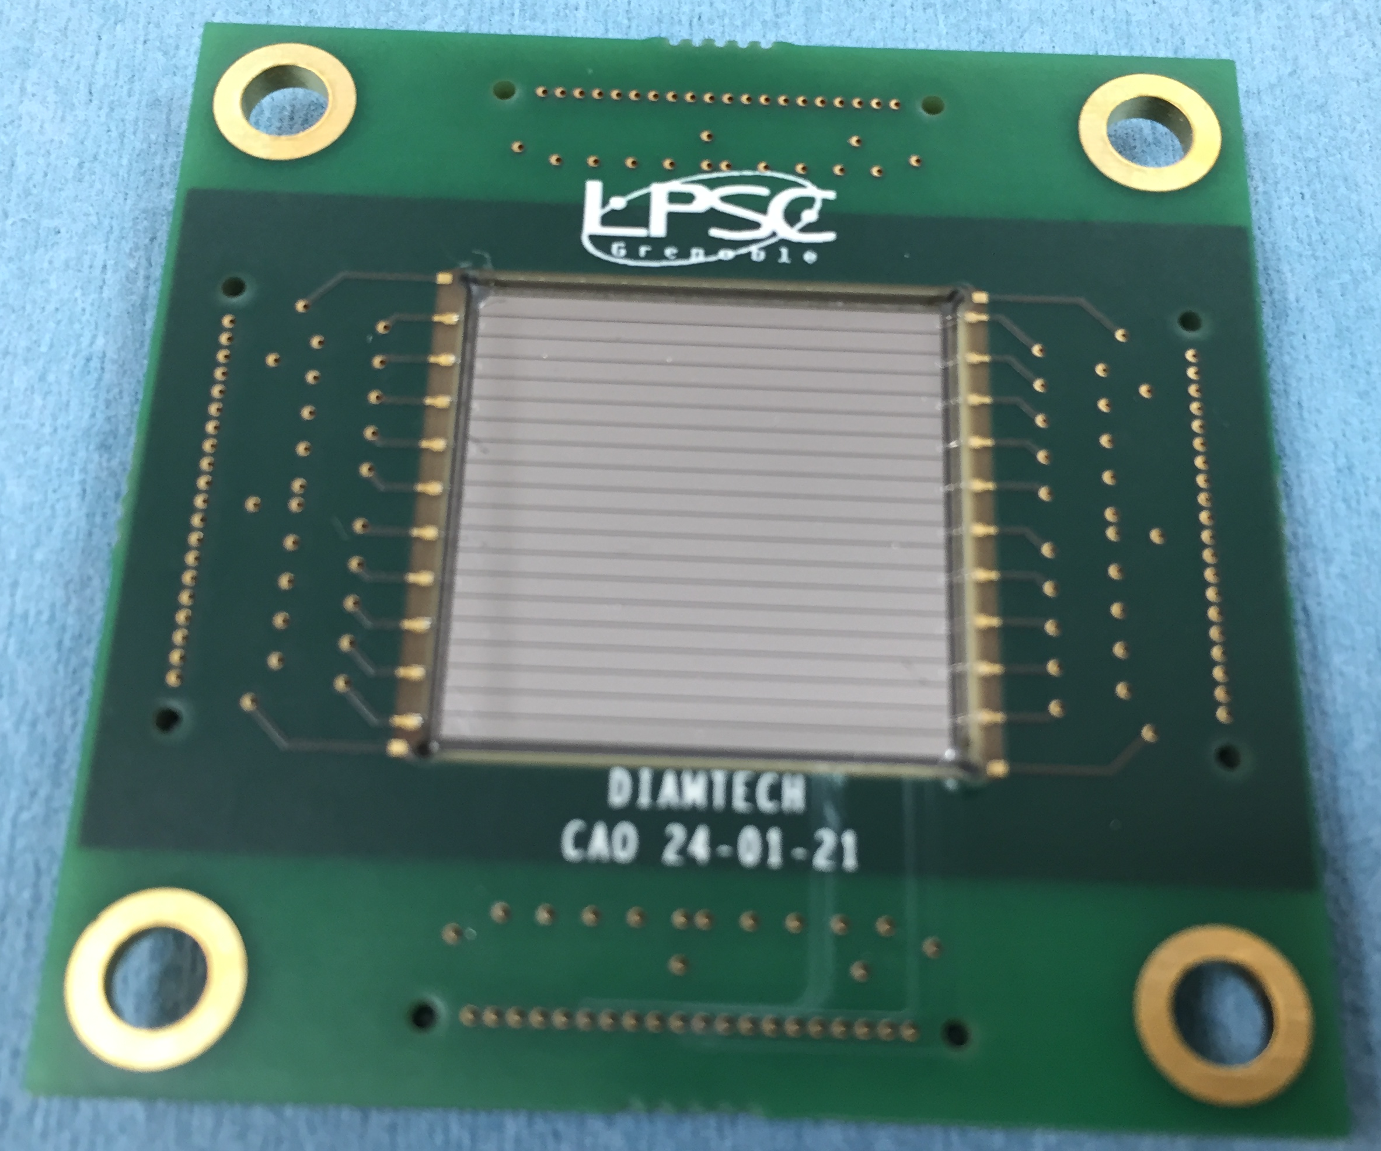
Le diamant au LPSC
1 diamant polycristallin
Diamant métallisé face pleine avant et arrière
Fils de Bonding
Diamant métallisé
par pistes sur face avant
Diamant métallisé
Pleine plaque sur face arrière
Diamant métallisé
par pistes orthogonales
sur faces avant et arrière

Slide 12
Sommaire
Le projet DIAMMONI
Le diamant en tant que chambre d’ionisation solide
Monitorage faisceau proton 68 MeV Cyclotron ARRONAX
Simulation du détecteur
Conclusions et Perspectives

Slide 13
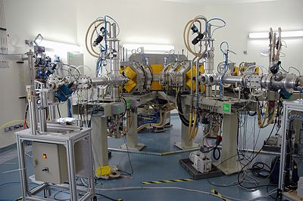
ARRONAX et le monitorage de faisceau
Cyclotron 70 MeV proton-deutérium-hélium
Intensité jusqu’à 20µA en sortie de faisceau
Mode pulsé avec des durées de trains dt et inter trains dit
Bunch : 4ns ON, 29ns OFF (f = 30,45 MHz)
Source: The pulsing chopper-based system of the ARRONAX C70XP Cyclotron, Poirier et al., International Particle Accelerator Conference, 2019. URL https://doi.org/10.18429/JACoW-IPAC2019-TUPTS008

Slide 14
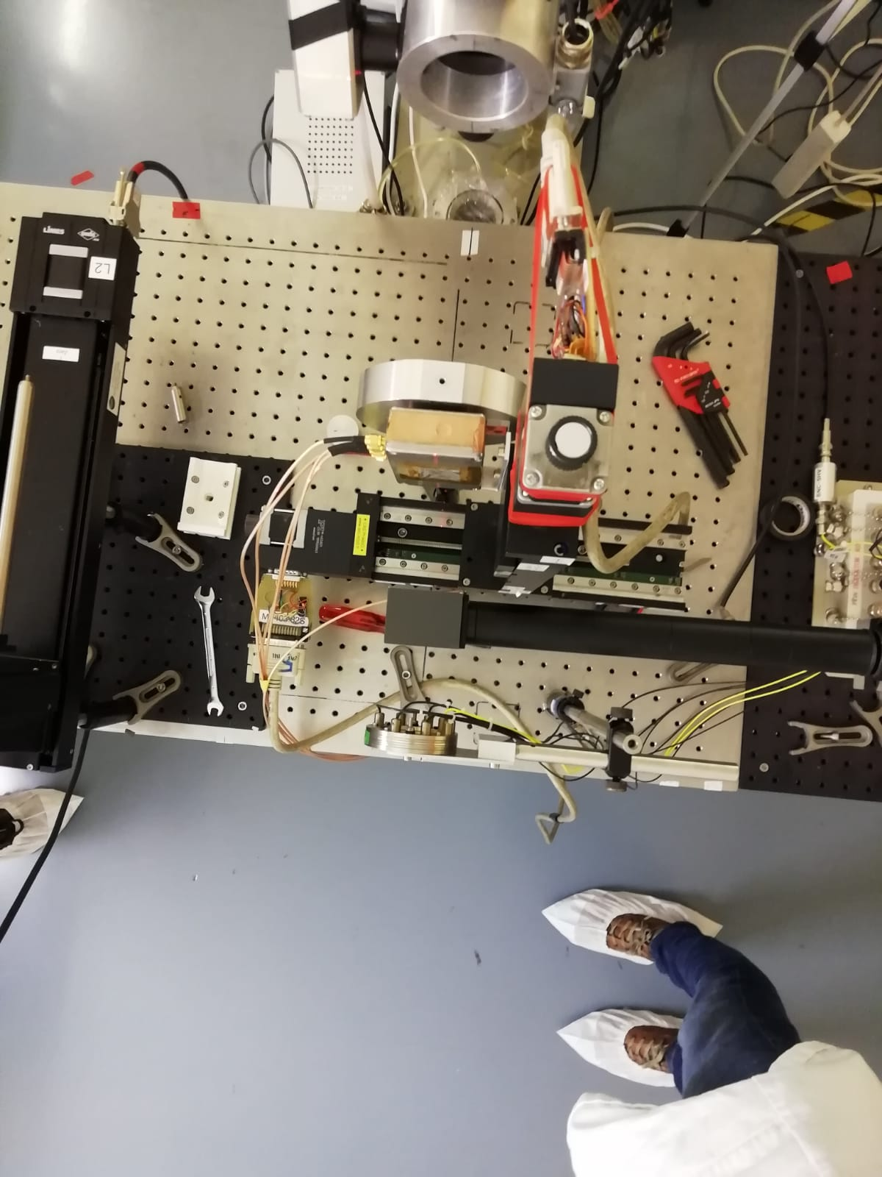
Tests sous faisceaux pulsés
Particules traversantes – proton 68MeV
Collimateur 3 mm
Diamant(s)
Sortie Faisceau
Collimateur 3 mm
PM Alu
Diamant(s)
Chambre Ionisation
PM Alu
Chambre Ionisation

Slide 15
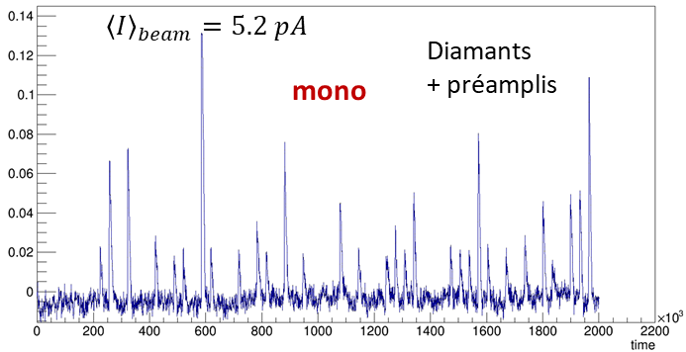
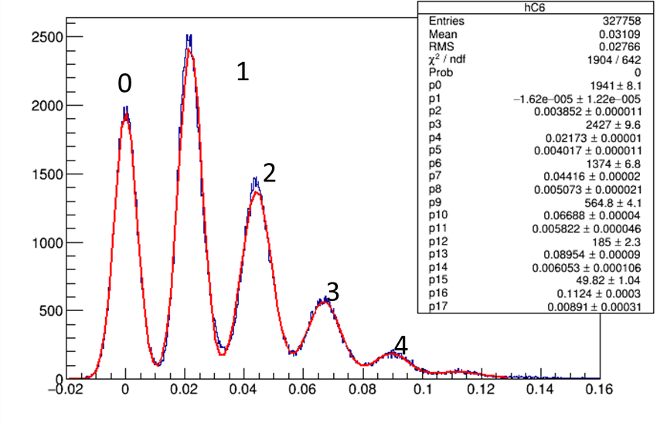
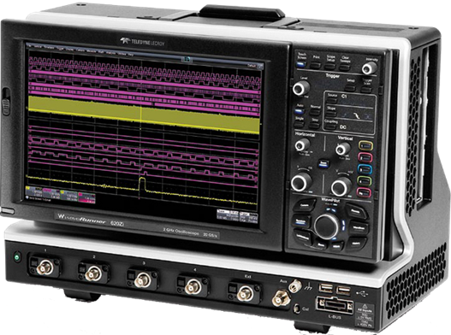
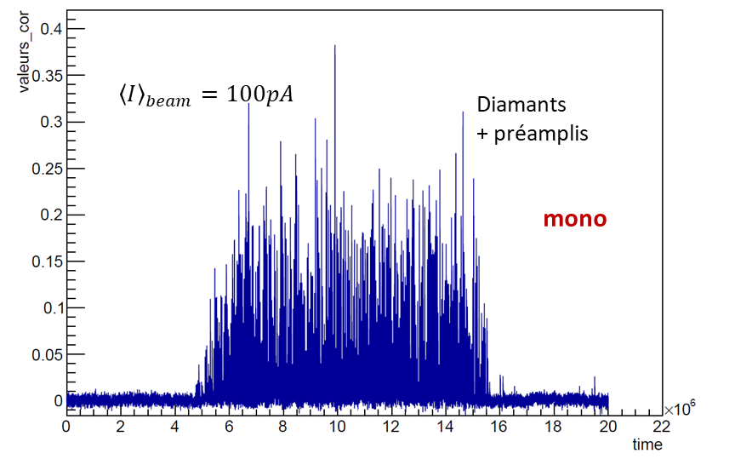
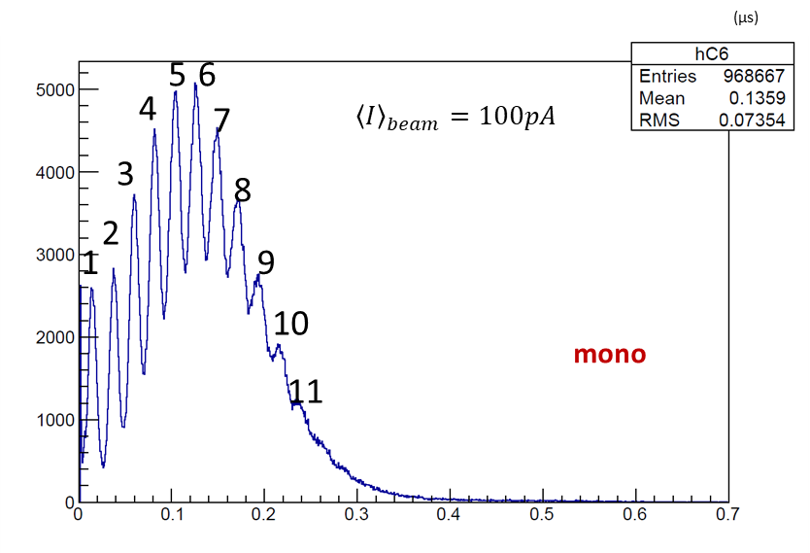
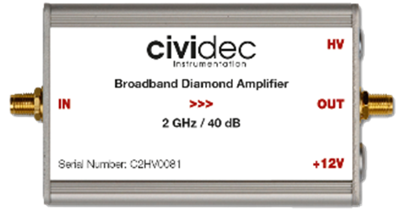
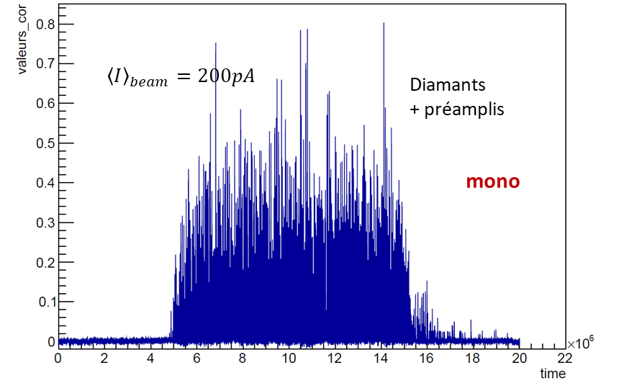
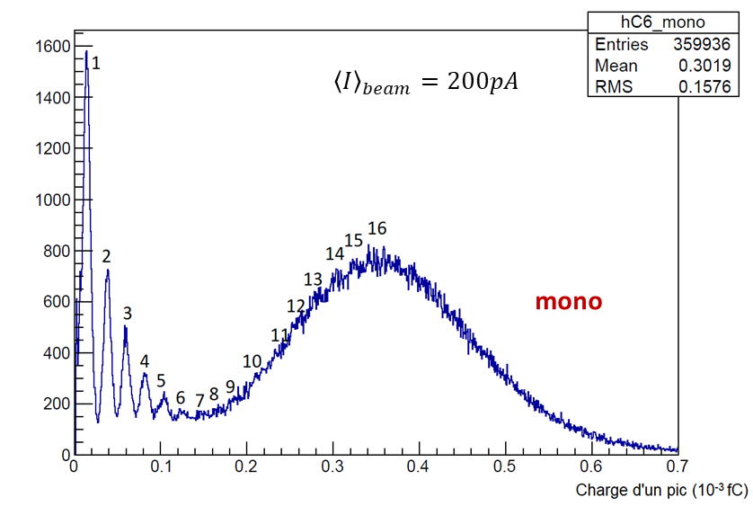
Bunch Counting Mode
S. Curtoni (LPSC) PhD thesis http://www.theses.fr/2020GRALY045
P. Everaere PhD Thesis LPSC IP2I Lyon CREATIS
Particle counting in bunches in continuous beam mode
Nombre de protons par bunch
Diamant
Amplitude (V)
Count
$$↪𝒫(λ)$$
DSO Lecroy
2 GHz; 10 or 20 GS/s
Proton 68 MeV
$$i_{beam}<1,25nA$$
(ps)
a.u.
Particle counting in bunches in beam pulsing mode
Amplitude (V)
Objectifs :
Compter le nombre d’ions par bunch de 4 ns, jusqu’à 100 ions par bunch
$⇒$Fonctionnement jusqu’à quelques centaines de pA suivant la collimation
(ps)
a.u.
(ps)
Amplitude (V)
Train tails !
Développement de l’électronique en cours au LPSC
(ps)
au
(ps)

Slide 16
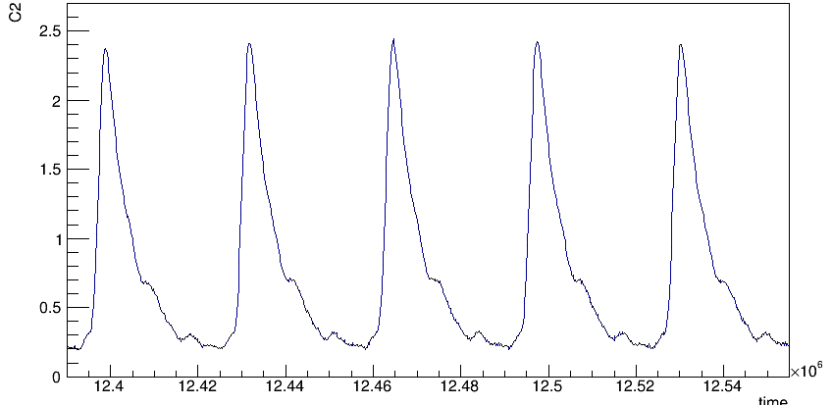
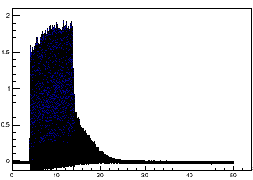
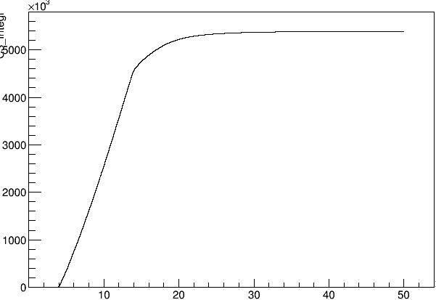
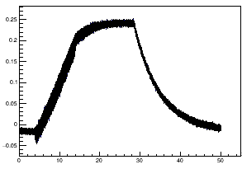
Train Counting Mode
Tension (volts)
Train integral = DSO post analysis
Temps (µs)
Diamant
DSO Lecroy
2 GHz; 10 or 20 GS/s
Tension(en V)
Proton 68 MeV
$$i_{beam}<20µA$$
Temps (µs)
Carte QDC
Time ( µs)
Train integral = on line measurement with LPSC QDC
Objectifs :
Compter le nombre d’ions par train de quelques µs
$⇒$1µA sur détecteur visé
$⇒$ 300nA sur diamant pour le moment
A.U
Carte QDC
Electronique validée
Time ( µs)

Slide 17
Tests sous faisceaux pulsés à ARRONAX
Diamants
Source: The pulsing chopper-based system of the ARRONAX C70XP Cyclotron, Poirier et al., International Particle Accelerator Conference, 2019. URL https://doi.org/10.18429/JACoW-IPAC2019-TUPTS008
500V
0V
0V
500V
Carte QDC électronique
Charge to Digital Converter
Lecroy - Oscilloscope
Acquisition de données
Photo Multiplicateur
Kapton
Schéma à l’échelle
Collimateur 3mm diamètre
Chambre d’ionisation à air
Photo Multiplicateur Aluminium
Cage de Faraday
Cyclotron
Proton 68MeV
Diamants
286 mm
25 mm / 6mm
84 mm
53 mm
80 mm

Slide 18
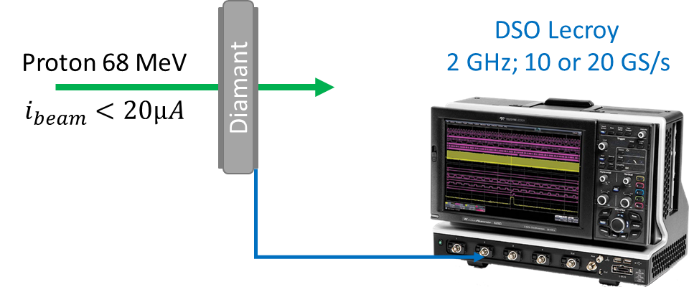
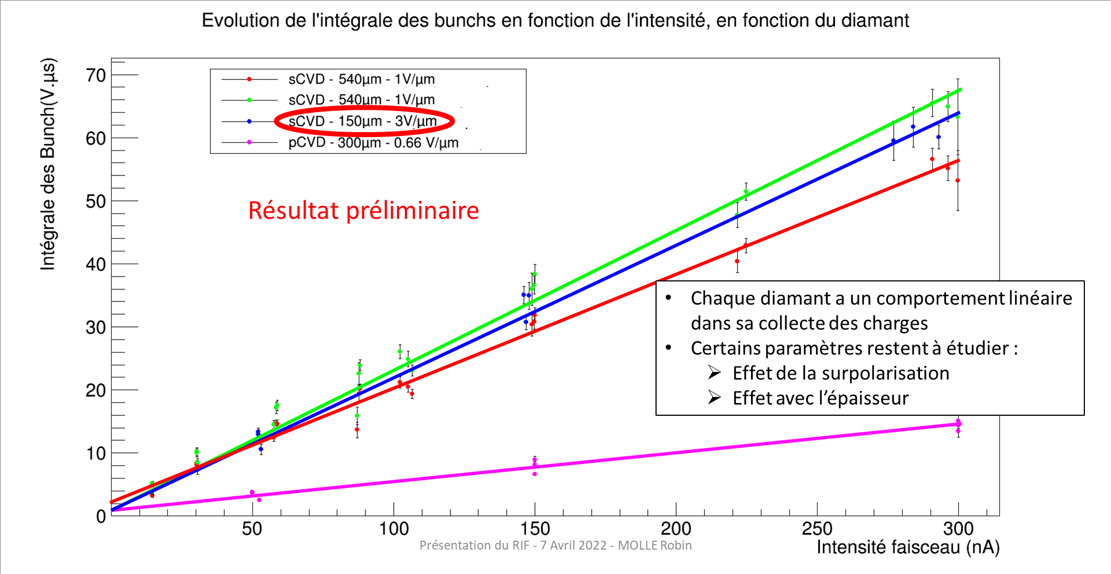
Réponse du diamant en fonction de l’intensité faisceau
trains
trains
Tension (V)
Temps (µs)
Tension(en V)
Temps (µs)

Slide 19
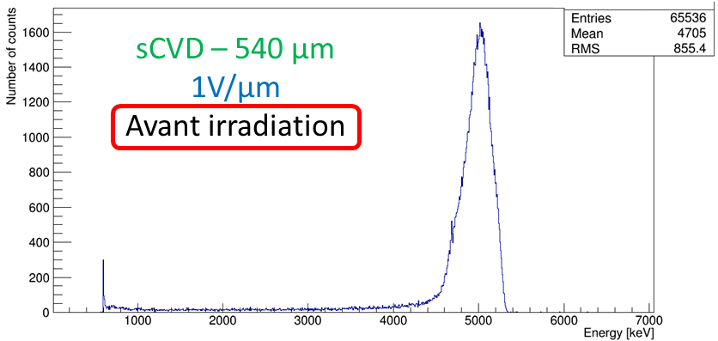
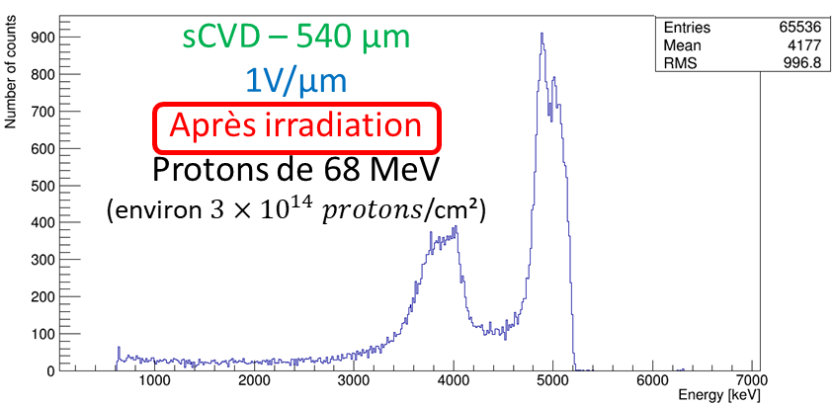
Défauts sous irradiation
Spectroscopie : Alphas de 5MeV qui s’arrêtent dans le diamant $⇒$ mesure de l’énergie déposée
Donne des informations sur la qualité cristalline et la collecte des charges
Les défauts causés par irradiation sont obligatoires. Plus la fluence est grande, plus les dommages seront importants
L. Bäni et al, RD42 collaboration, Sensors 2020, 20, 6648; https://doi.org/10.3390/s20226648
Irradiation

Slide 20
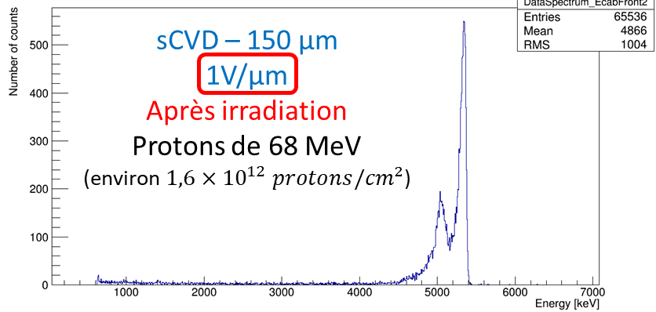
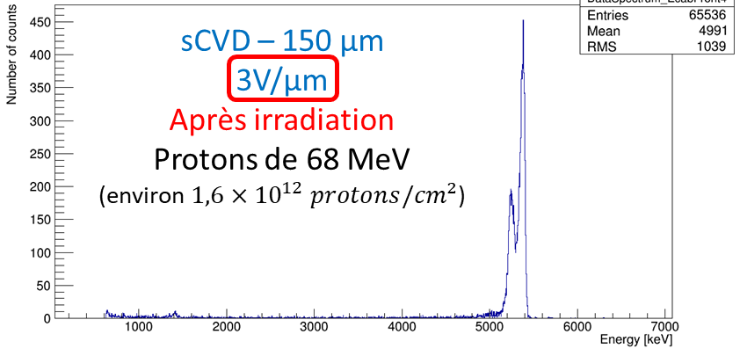
Défauts sous irradiation
Spectroscopie : Alphas de 5MeV qui s’arrêtent dans le diamant $⇒$ mesure de l’énergie déposée
Donne des informations sur la qualité cristalline et la collecte des charges
Les défauts causés par irradiation sont obligatoires. Plus la fluence est grande, plus les dommages seront importants
L. Bäni et al, RD42 collaboration, Sensors 2020, 20, 6648; https://doi.org/10.3390/s20226648
Surpolarisation

Slide 21
Perspectives
Les défauts par faisceau d’ions dans une chambre d’ionisation solide sont inévitables
Développements électroniques
Études à venir :
Simulation de détecteurs sous faisceau
Défauts créés dans le diamant suite à l’irradiation
Cartographie de la réponse
eBIC@Néel / XBIC@ESRF BM05
Map2D réponse en courant des zones irradiées + étude systématique en fonction de la polarisation
Réponse du diamant en fonction de l’intensité et de la qualité cristalline
@ARRONAX
Connaissance de la réponse du diamant en fonction du temps
Moniteur de faisceau DIAMMONI

Slide 22
Sommaire
Le projet DIAMMONI
Le diamant en tant que chambre d’ionisation solide
Monitorage faisceau proton 68 MeV Cyclotron ARRONAX
Simulation du détecteur
Conclusions et Perspectives

Slide 23
Objectifs :
Simuler la dérive des charges dans le diamant suite à une interaction avec une particule ionisante
Retrouver le courant en fonction du temps sur les électrodes (donnée mesurable)
Étude de la collecte de charge en fonction de la géométrie

Slide 24
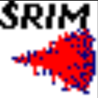
Le développement de l’outil CoMatSrim
Principe : méthode des éléments finis
Objectifs :
Géométrie du détecteur
Résolution de l’équation de Poisson
$$∆V\left(\vec{r}\right)+\frac{ρ\left(\vec{r}\right)}{ε_{0}ε_{r}}=0$$
Objectifs : simulation de l’interaction des ions avec le diamant en 3D
Import des données et calculs
Principe : calculs matriciels
Objectif : interfaçage SRIM-COMSOL
Dérive de charges
Evaluation des signaux temporels
Collecte de charges
Notes:
Le modèle géométrique sur comsol : diamant strippé sur chaques faces.
Cube d’air pour continuité
Maillage trop grossier au début => pas de dérive calculable.
Maillage plus fin après

Slide 25
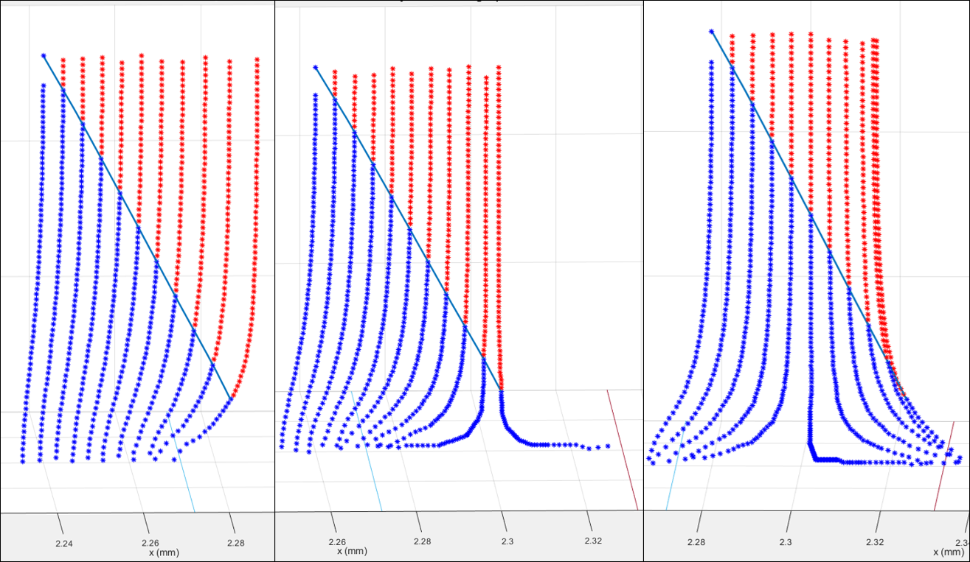
Résultats, améliorations et perspectives
Face avant : strips
Face arrière : pleine plaque
Quelques résultats
a)
b)
c)
électrons
a)
b)
c)
trous
Strip
Interstrip
Strip
Interstrip
Strip
Strip
Interstrip
Strip
Strip
Interstrip
Strip

Slide 26
Perspectives
Développements électroniques
CoMatSrim et l’étude de la géométrie de détecteur
Expériences sous faisceau
Études à venir :
Compréhension des effets plasmas qui apparaissent à haute intensité faisceau
Optimisation de la géométrie du détecteur
Modélisation de la collecte de charges à haute et basse intensité sur le moniteur de faisceau
Moniteur de faisceau DIAMMONI

Slide 27
Sommaire
Le projet DIAMMONI
Le diamant en tant que chambre d’ionisation solide
Monitorage faisceau proton 68 MeV Cyclotron ARRONAX
Simulation du détecteur
Conclusions et Perspectives

Slide 28
Conclusions et Perspectives
Simulation
Comprendre la dérive des charges à haute intensité
Création d’un plasma (déjà observé pour l’identification de fragments de fission)
Modéliser la collecte des charges en fonction de l’intensité (et donc de la fluence) et des défauts dans le diamant
Etude de la réponse du diamant (en charge) en fonction de l’intensité et comparaison au modèle : objectif 1µA sur diamant
Etude de l’endommagement des diamants avec la fluence et le nombre protons reçus
Expériences (tests à venir à ARRONAX en mai, Août et Novembre)
Développement électronique en cours au LPSC

Slide 30
BACK UP Slides

Slide 31
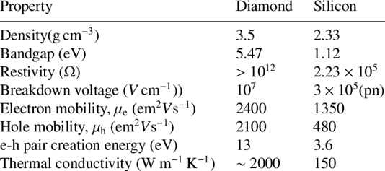
2) Le monitorage de faisceau en hadronthérapie
Le diamant comme solution technologique
Favorable pour les applications médicales en radiothérapie
Mais…
Cher
Reproductibilité de la qualité cristalline difficile à obtenir
Aspects liés à la collecte de charges encore à l’étude
Energie de déplacement (eV) 43 20
Metallisation of single crystal diamond radiation detectors 10.1051/epjconf/20123502003

Slide 32
Monitorage faisceau
sCVD – 540µm – Juillet 2021
Tension (volts)
Tension (volts)
I = 150nA
dt = 10µs
Observations de « rebonds » entre les bunchs
Temps (µs)
Temps (ns)
Tension (volts)
Tension (volts)
I = 10nA
dt = 10µs
Temps (µs)
Temps (ns)

Slide 33
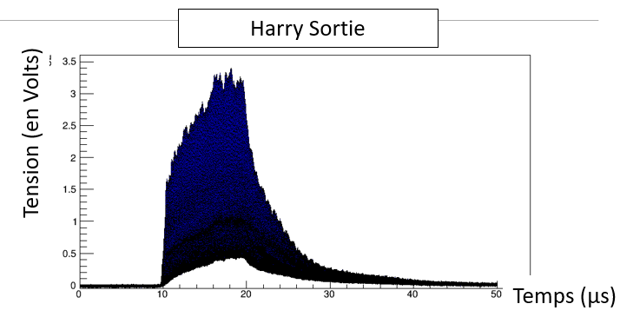
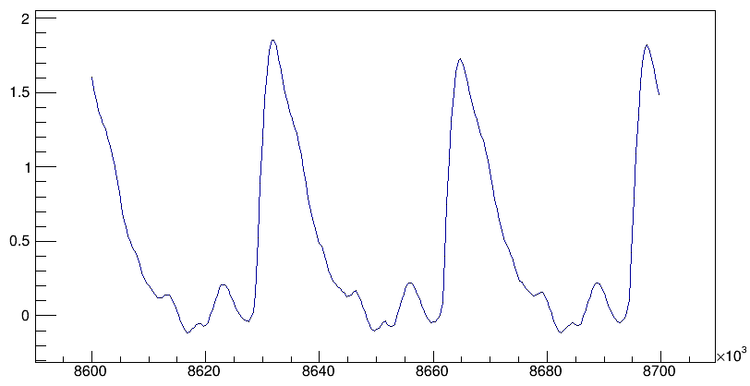
Tension (volts)
Temps (µs)
50 nA – dt=10µs – Juillet 2021 – sCVD 540µm
150 nA – dt=10µs – Novembre 2021 – sCVD 540µm
Tension (volts)
Tension (volts)
Temps (ns)
Temps (µs)

Slide 34
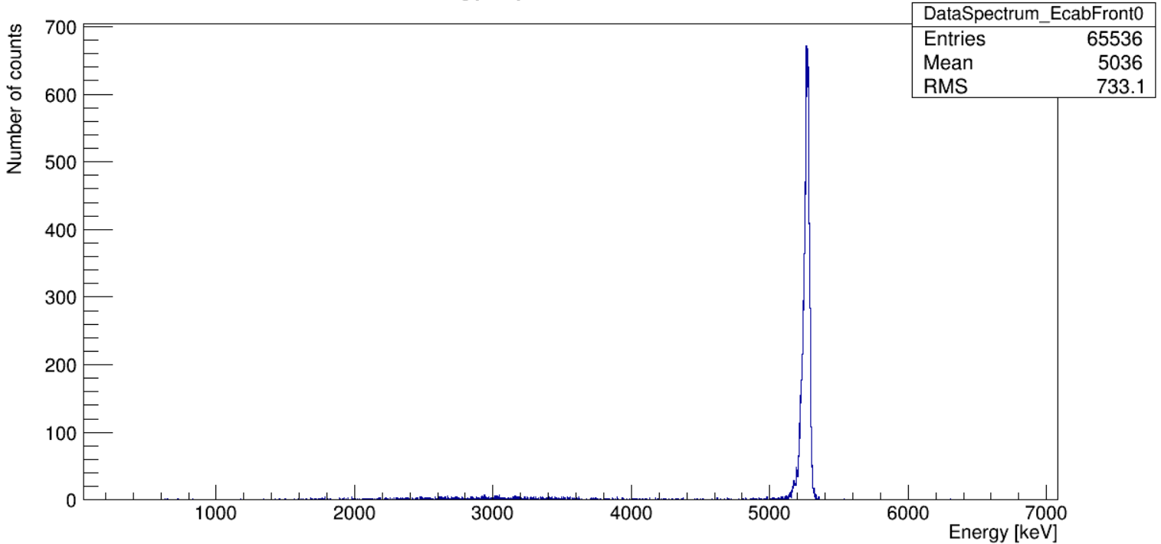
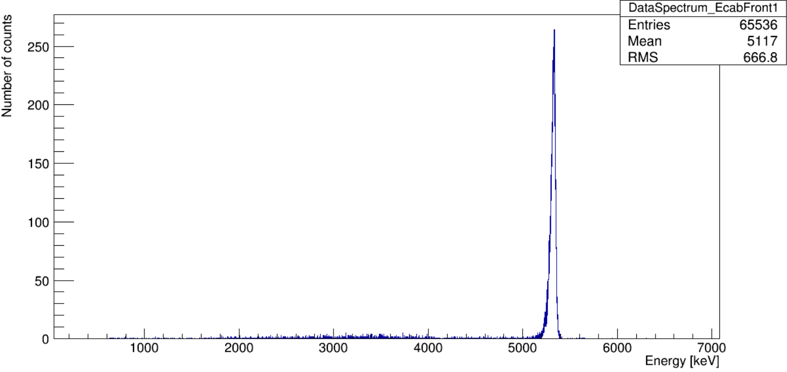
Proton unique seulement :
Avant irradiation
Après irradiation

